Slide 1
Innowacyjność w medycynie – nowoczesne technologie w służbie zdrowia.
Mateusz Myk, klasa 4
Szkoła Podstawowa nr 15 im. Tadeusza Kościuszki w Kielcach

Slide 2
Tematem poniższej prezentacji będzie ukazanie, że nowoczesne technologie są nieodłącznym elementem współczesnej medycyny oraz ogólnie służby zdrowia.

Slide 3
Innowacyjność w medycynie związana jest między innymi z wykorzystaniem technologii informacyjnej i komunikacyjnej, dzięki którym proces leczenia pacjenta oraz jego rekonwalescencji przebiega szybciej i sprawniej.

Slide 4
Wykorzystanie technologii może także dotyczyć komputerowego wspomagania zabiegów, czy nawigacji śródoperacyjnej podczas teleoperacji.

Slide 5
Telemedycyna (medycyna na odległość) – najnowsza forma medycyny i opieki zdrowotnej łącząca w sobie elementy medycyny, telekomunikacji oraz informatyki.
Dzięki wykorzystaniu nowych technologii pozwala ona przełamywać geograficzne bariery, pozwalając na wymianę specjalistycznych informacji.

Slide 6
Nowoczesne technologie to także obecność w diagnostyce medycznej m.in.:
1. Laparoskopii.
2. Tomografii komputerowej.
3. Cybernoża.
4. Robotów.

Slide 7
Laparoskopia – czyli małe nacięcie, niewiele powikłań i mniejszy stres.
W odróżnieniu od klasycznego zabiegu chirurgicznego – laparotomii, polegającej na rozcięciu powłok brzusznych, w laparoskopii przeprowadza się badanie lub operację poprzez niewielkie nacięcia w powłoce brzusznej.

Slide 8
Pozytonowa tomografia emisyjna (PET)
PET stosuje się głównie przy badaniach mózgu, serca, stanów zapalnych niejasnego pochodzenia oraz nowotworów. Technika ta umożliwia wczesną diagnozę choroby Huntingtona, a w niektórych przypadkach także choroby Alzheimera, Parkinsona czy epilepsji. Diagnostyka PET pozwala z dużym prawdopodobieństwem rozpoznać zmiany nowotworowe – aż 90 % badanych przypadków, co nie udaje się przy zastosowaniu żadnej innej techniki obrazowania.

Slide 9
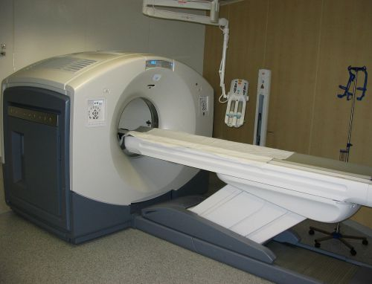

Slide 10
Cybernóż
Nóż cybernetyczny to rodzaj robota o precyzji rzędu 0,1 milimetra. Ma on ramię, które dzięki możliwości obrotu wokół kilku osi, może poruszać się w różnych kierunkach.
Cybernóż nie narusza tkanek zdrowych, dzięki czemu jednorazowo można podawać wysokie dawki terapeutyczne. Zastosowanie podobnych przy standardowej radioterapii byłoby śmiertelne dla pacjenta.

Slide 11
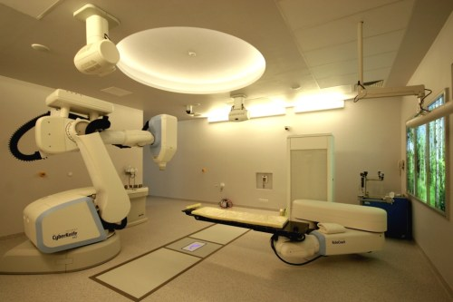

Slide 12
Zastosowanie robotów.
Robot da Vinci to jeden z najbardziej zaawansowanych technologicznie medycznych systemów robotycznych na świecie, wspomagających operacje chirurgiczne.
Charakteryzuje się niezwykłą precyzją, małą inwazyjnością, pionierskimi rozwiązaniami technologicznymi oraz intuicyjnym interfejsem.

Slide 13
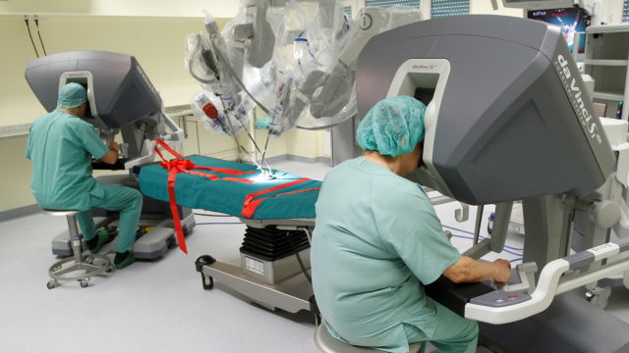

Slide 14
Innowacyjność w służbie zdrowia, to także elektronizacja dokumentacji chorych i wyników badań oraz elektroniczne przesyłanie badań do dalszej analizy, co zapewnia możliwość szybszej i bardziej wiarygodnej diagnostyki oraz terapii, a także obniżenia kosztów opieki zdrowotnej.

Slide 15
Podsumowując, jeśli i Ciebie interesuje biologia oraz nowoczesne technologie, po ukończeniu studiów informatycznych, możesz wybrać specjalizację z informatyki medycznej.
Warto jednak pamiętać, że nowoczesne technologie nie zastąpią rzetelnego i sumiennego lekarza oraz jego indywidualnego podejścia do każdego pacjenta.

Slide 16
Dziękuję za uwagę !

